Slide 1
DIAGNOSTICA PER I BENI CULTURALI MEDIA, ARTI, CULTURE (LM-65) Università di Teramo
Cecilia Paolini
Università di Teramo
XIX Lezione
SPETTROGRAFIA RAMAN
Dipartimento di Scienze della Comunicazione

Slide 2
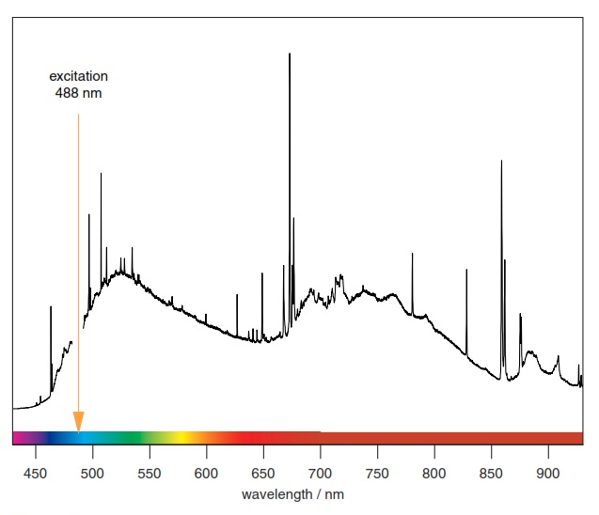
SPETTROGRAFIA RAMAN
La spettroscopia Raman è una tecnica spettroscopica basata sull’effetto Raman: è una tecnica di spettroscopia molecolare che, come la spettroscopia infrarossa a trasformata di Fourier (FTIR), sfrutta l'interazione della luce con la materia per ottenere informazioni sulla struttura o sulle caratteristiche di un materiale.
La spettroscopia Raman e la spettroscopia FTIR forniscono entrambe uno spettro caratteristico delle specifiche vibrazioni di una e sono utili per identificare una sostanza.
Dipartimento di Scienze della Comunicazione

Slide 3
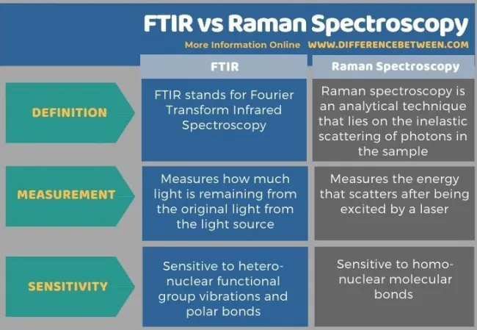
SPETTROGRAFIA RAMAN
Sono considerate complementari: La spettroscopia Raman e la spettroscopia FTIR forniscono entrambe uno spettro caratteristico delle specifiche vibrazioni di una molecola (una sorta di "impronta digitale molecolare") attraverso la quale è possibile identificare una sostanza.
Tuttavia:
Nella spettroscopia Raman si utilizza tipicamente una luce laser nel campo visibile, nel vicino infrarosso e nel vicino ultravioletto.
Le informazioni fornite dalla spettroscopia Raman si ottengono mediante un processo di diffusione (scattering) della luce, mentre la spettroscopia a infrarossi è basata sull'assorbimento della luce.
La spettroscopia Raman fornisce informazioni sulle vibrazioni intra- e intermolecolari e può consentire di comprendere meglio una reazione.
La spettroscopia Raman può fornire ulteriori informazioni sui modi relativi a frequenze inferiori
Dipartimento di Scienze della Comunicazione

Slide 4
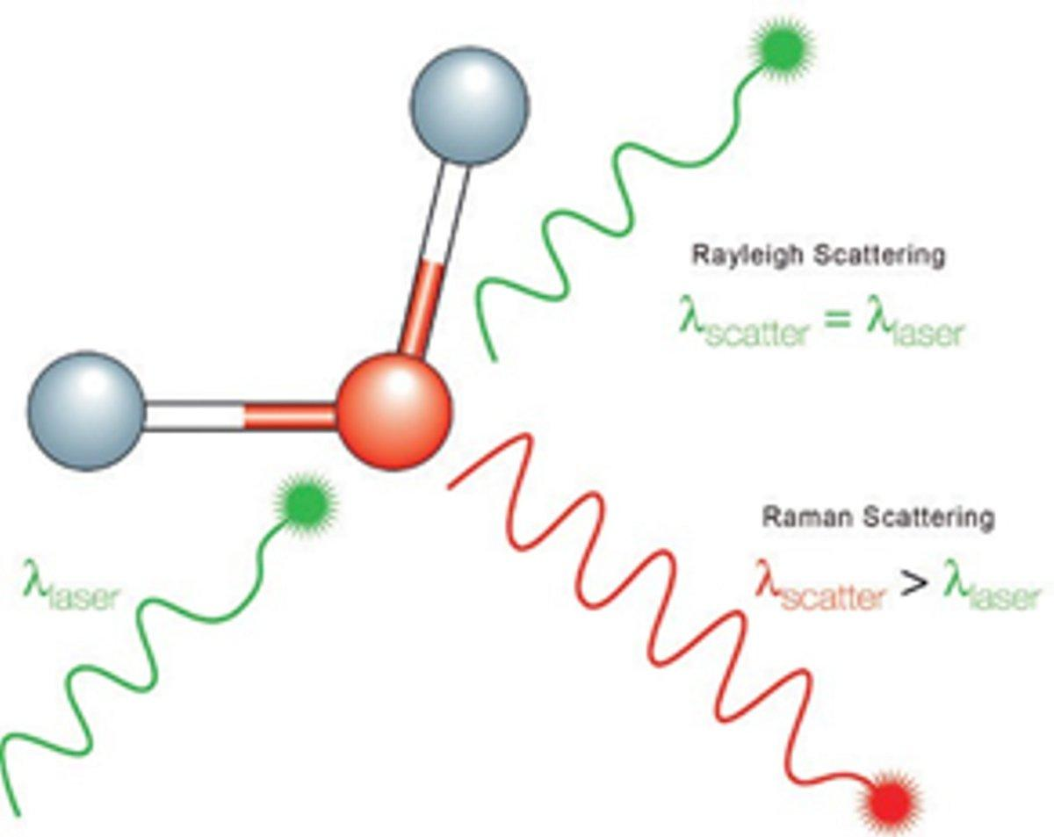
SPETTROGRAFIA RAMAN
Quando la luce interagisce con le molecole di un gas, di un liquido o di un solido, la maggior parte dei fotoni viene dispersa o diffusa mantenendo la stessa energia dei fotoni incidenti. Questo fenomeno è denominato diffusione elastica o diffusione di Rayleigh. Una quantità molto piccola di questi fotoni, circa 1 fotone su 10 milioni, dopo la diffusione ha una frequenza diversa da quella del fotone incidente. Questo processo è denominato diffusione anelastica, oppure effetto Raman, in onore di Sir Chandrasekhara Venkata Raman che lo scoprì e per il suo lavoro ricevette nel 1930 il premio Nobel per la fisica.
PRINCIPIO DELLA SPETTROSCOPIA RAMAN
Dipartimento di Scienze della Comunicazione

Slide 5
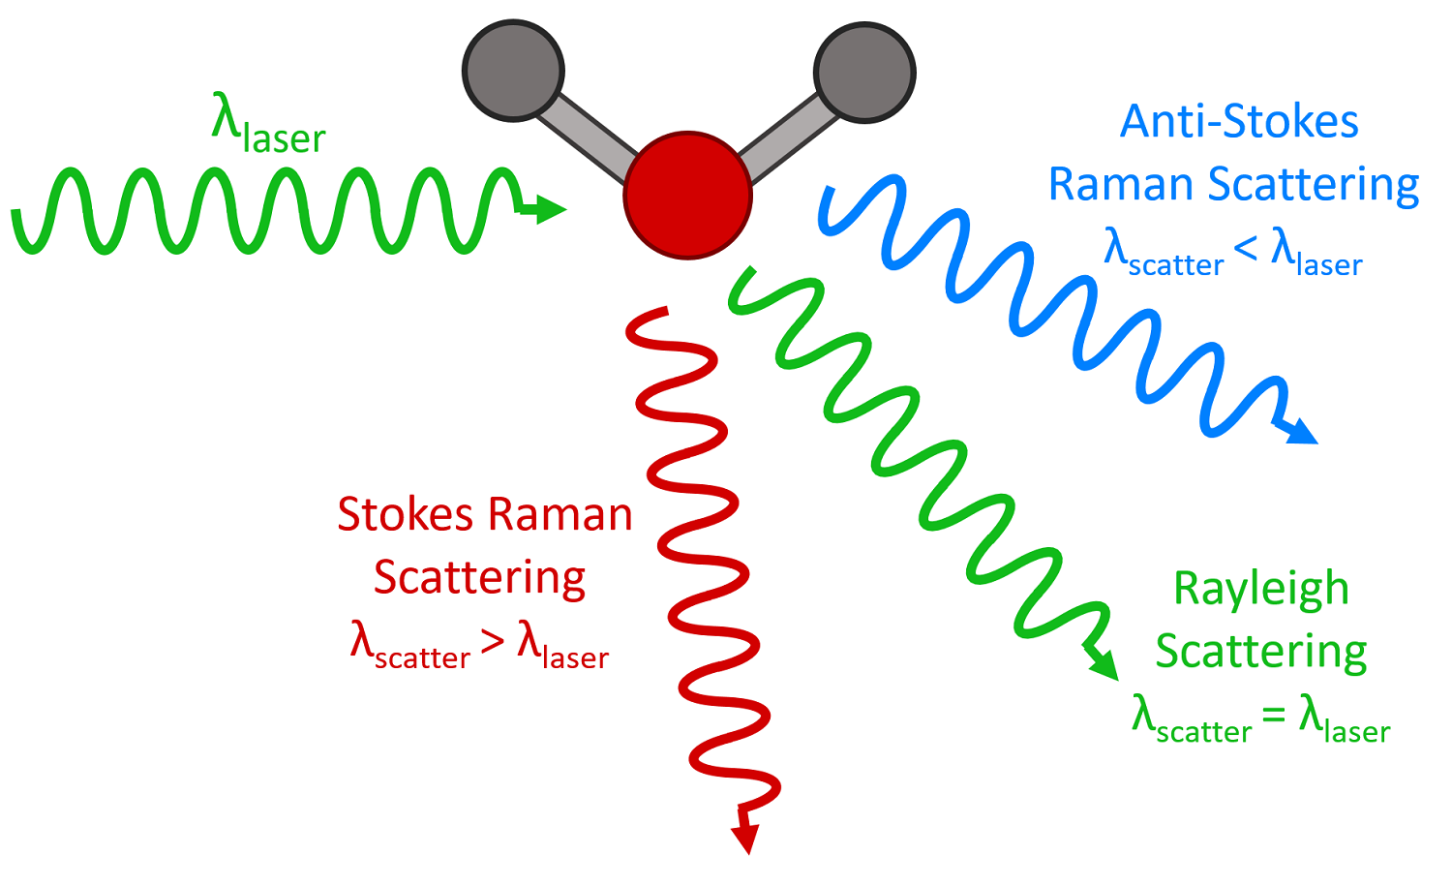
SPETTROGRAFIA RAMAN
Il processo della diffusione Raman, descritto secondo la meccanica quantistica, consiste in un'interazione dei fotoni con una molecola che può provocare l'eccitazione della molecola stessa a un livello energetico virtuale superiore. Quando la molecola si trova in questo livello energetico superiore possono accadere diverse cose. Una possibilità è che la molecola ricada a un livello energetico vibrazionale diverso da quello iniziale, producendo un fotone con una diversa energia. La differenza tra l'energia del fotone incidente e l'energia del fotone diffuso è denominata Raman shift (o spostamento Raman).
PROCESSO DI DIFFUSIONE RAMAN
Dipartimento di Scienze della Comunicazione

Slide 6
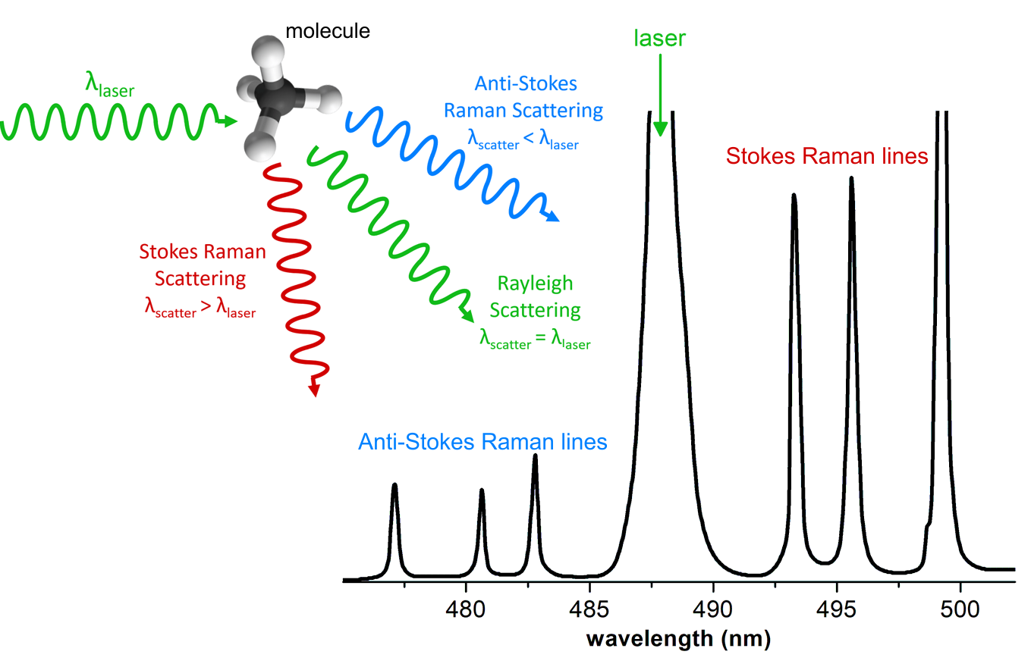
SPETTROGRAFIA RAMAN
Quando l'energia del fotone diffuso è minore di quella del fotone incidente, il fenomeno prende il nome di diffusione Stokes. Alcune molecole possono trovarsi in uno stato vibrazionale eccitato e, dopo essere salite a un livello energetico virtuale superiore, possono ricadere in un livello energetico finale inferiore a quello corrispondente allo stato eccitato iniziale. Questo tipo di diffusione è denominato anti-Stokes.
PROCESSO DI DIFFUSIONE RAMAN
Dipartimento di Scienze della Comunicazione

Slide 7
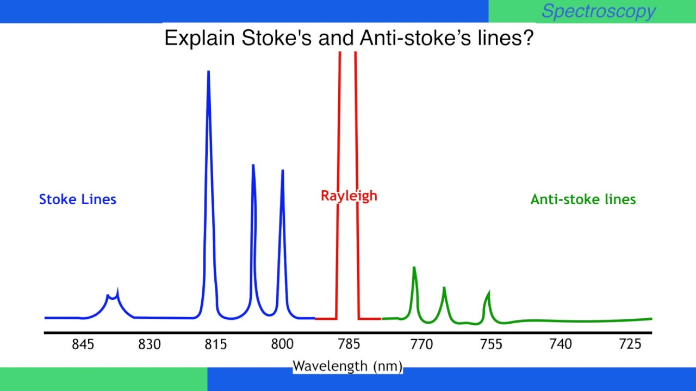
SPETTROGRAFIA RAMAN
In genere un fascio di luce che incide su un campione lo attraversa senza subire modifiche o viene assorbito a seconda della lunghezza d'onda della radiazione e della natura del materiale in questione.
Vi sono poi i fenomeni di diffusione, lo "sparpagliamento" che un fascio di onde elettromagnetiche o di particelle subisce nell'attraversare un mezzo in virtù delle interazioni con le particelle di quest'ultimo. Una piccola parte del fascio incidente viene diffusa elasticamente, ossia con la medesima frequenza: questo è l’effetto Rayleigh, ossia l’effetto che fa apparire il cielo blu, i prati verdi, il sole giallo... Una percentuale minore di luce subisce una diffusione anelastica e questo è l’effetto Raman: il fascio è diffuso con una frequenza più alta o più bassa di quella originaria. Se il livello energetico del fotone diffuso è maggiore del fotone irraggiato (o incidente) si ha il fenomeno di RAMAN-Stokes, se è minore prende nome di Raman Anti-Stokes
IN ALTRE PAROLE….
Dipartimento di Scienze della Comunicazione

Slide 8
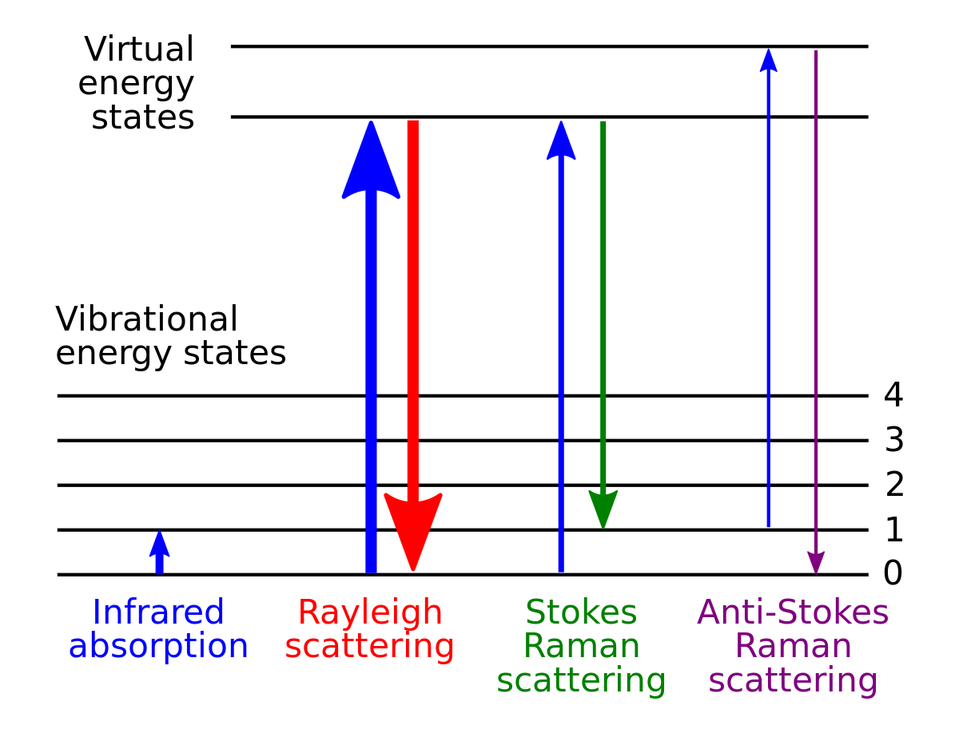
SPETTROGRAFIA RAMAN
La radiazione prodotta dalla diffusione Raman è registrata e di seguito viene elaborato un grafico di lunghezze d'onda in funzione dell'intensità. Questo spettro è associabile a un'unica molecola e costituisce una vera e propria impronta digitale.
Le applicazioni sono numerose, infatti, si va dalla caratterizzazione di pigmenti, coloranti e leganti a quella di superfici ceramiche, materiali lapidei, sostanze organiche di varia natura, per arrivare anche all'identificazione di prodotti di degrado su superfici pittoriche, vetri, ceramiche, metalli e rocce.
EFFETTI
Dipartimento di Scienze della Comunicazione

Slide 9
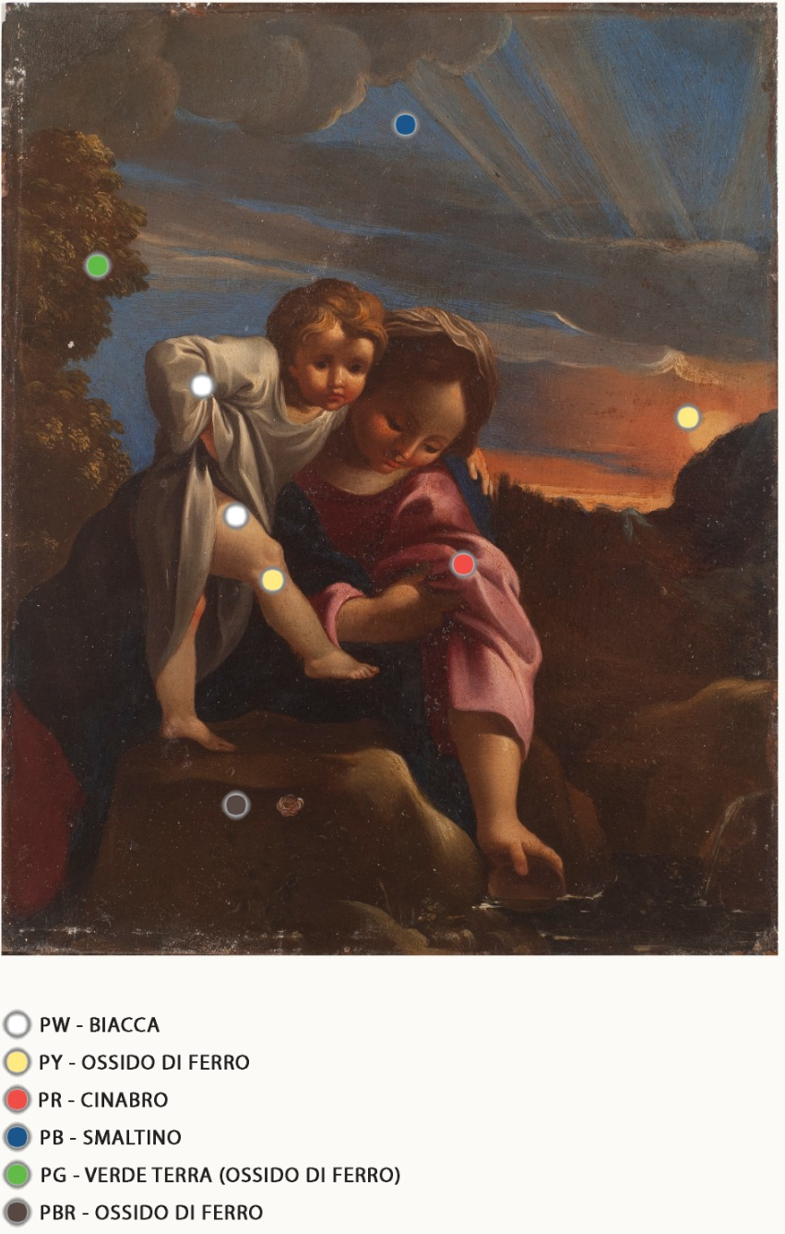
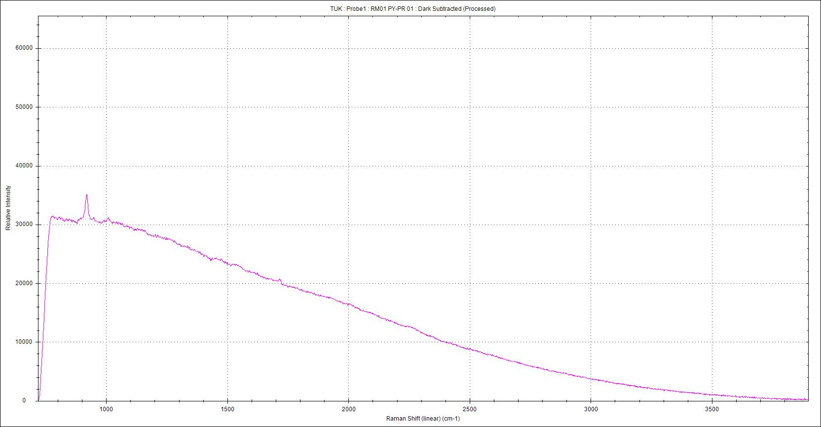
SPETTROGRAFIA RAMAN
Indagine sulla sola superficie (materiali degli strati sottostanti non sono compresi nell’analisi
Può dare risposte anche afferenti al legante
La risposta indica direttamente il tipo di pigmento e non le singole componenti minerali (Blu di Prussia, Biacca, Cinabro…).
Ha tarature che non comprendono l’intera tavolozza cromatica (generalmente non vedono le terre e possono essere calibrate o per i colori tendenti al rosso o per i colori tendenti al verde.
CARATTERI GENERALI
Dipartimento di Scienze della Comunicazione

